Slide 1

51 Microcontroller Development
51单片机开发
快速入门教程
Quick Start
Tutorial
第10章 串口通信

Slide 2
串口通信
串口通信是设备之间十分常见的数据通信方式，由于占用的硬件资源极少、通信协议简单以及易于使用等优势，串口成为单片机系统中使用最频繁的通信接口之一。通过串口，单片机不仅可以与计算机进行通信，还可以进行程序调试，甚至可以连接蓝牙、WiFi和传感器等外部硬件模块，从而拓展更多的功能。在芯片选型时，串口数量也是工程师参考的重要指标之一。因此，掌握串口的相关知识及其用法，是单片机学习的一个重要环节。

Slide 3

“
为了实现单片机与计算机，或单片机与单片机之间的信息交换，常常需要对相互之间交流的“语言”做出规范，其中的规范即为通信协议，是参与通信的双方对数据传送控制的一种约定。其中协议的内容包括物理特性、数据格式、同步方式、校验方式等，通信双方都必须共同遵守。在单片机系统中，常用的通信协议有I2C、SPI、CAN等。按照传输方式划分，通信可以分为并行通信和串行通信。
通信协议
10.1

Slide 4
通信协议
并行通信
并行通信的各个位同时传输，每一位数据都需要一条传输线
在数码管显示实例中，数码管与单片机之间的通信，就利用了P0.0~P0.7共8个I/O引脚同时传输段码数据。并行通信的优点是传输速度较快，适合短距离传输。但是，并行通信需要占用大量的I/O引脚，成本较高。

Slide 5
通信协议
串行通信
串行通信将数据分成位的形式，在一条传输线上逐个传输，只需要两条数据线并接入公共GND即可实现双向传输。其中，同步串行通信需要时钟线，而异步串行通信不需要时钟线。串行通信是单片机系统中最为广泛采用的通信方式，它仅占用少量的I/O引脚，有利于降低成本，但缺点是传输速度较慢。

Slide 6
通信协议
单工
只有一方能接受或发送信息，不能实现反向传输
半双工
允许数据在两个方向上传输，但是在同一时间，只允许数据在一个方向上传输，它实际上是一种切换方向的单工通信，在同一时间只可以有一方接受或发送信息
全双工
允许数据同时在两个方向上传输，在同一时间可以同时接受和发送信息，实现双向通信

Slide 7
“
串口通信协议介绍
串口是串行通信方式中的一种，在不同的物理层上可分为UART口、COM口和USB口等，在电平标准上又可分为TTL、RS232和RS485等，本章主要介绍基于TTL电平标准的UART。
10.2

Slide 8
UART物理层（硬件）
连接
UART是异步串行全双工通信协议，没有时钟线，收发数据只能一位一位地在各自的数据线上传输，一根发送数据线（TXD），一根接收数据线（RXD）以及公共地线（GND）。
电平
UART一般采用TTL电平标准表示数据，即逻辑1用高电平表示，逻辑0用低电平表示。在TTL电平标准中，高/低电平为范围值。STC89C52RC芯片规定，电压低于0.8V为低电平，高于2.0V为高电平。不同种类的单片机对电平的电压范围有额外的规定，实际应用时需要参考芯片数据手册。
共地
在两个设备之间，还需要使用公共的零电位参考点，以便计算出信号的压差，判断当前电平状态是高电平还是低电平，因此必须有参照的公共地线（GND）。

Slide 9
UART数据格式（软件）
UART数据按照一定的格式打包组成数据帧，以帧为单位进行传输。
UART的一帧数据由起始位、数据位、校验位、停止位和空闲位组成
起始位
长度为1位，起始位的逻辑电平为低电平。由于UART空闲状态时的电平为高电平，因此，UART在每一个数据帧的开始，需要先发出一个逻辑0，表示传输开始。
数据位
长度通常为8位，也可以为9位，每个数据位的值可以为逻辑0也可以为逻辑1，而且传输采用的是小端方式，即最低位（D0）在前，最高位（D7）在后。

Slide 10
UART数据格式（软件）
校验位
校验位可以配置为奇校验或偶校验。在奇校验模式下，如果数据位中的逻辑1是奇数个，则校验位为0；如果数据位中的逻辑1是偶数个，则校验位为1。在偶校验模式下，如果数据位中的逻辑1是奇数个，则校验位为1；如果数据位中的逻辑1是偶数个，则校验位为0。校验位不是必需项，可以将UART配置为没有校验位。
停止位
长度可以是1位、1.5位或2位，通常情况下停止位都是1位。停止位是一帧数据的结束标志，为高电平。
空闲位
当数据传输完毕或当前没有数据传输时，线路上保持高电平。

Slide 11
UART传输速率
UART传输速率用波特率来表示，即每秒传送码元的个数，单位为baud。由于UART使用NRZ（Non-Return to Zero，不归零）编码，因此UART的波特率即为每秒传输的二进制位数。在实际应用中，常用的UART波特率有4800、9600、19200、38400、57600和115200等。
尽管波特率越高，数据传输速率越快，但是采用较高的波特率往往会造成串口通信稳定性下降，更加容易导致电平状态采样不准确的问题，出现乱码现象。在需要保证数据稳定传输的场合，通常采用较低波特率。

Slide 12
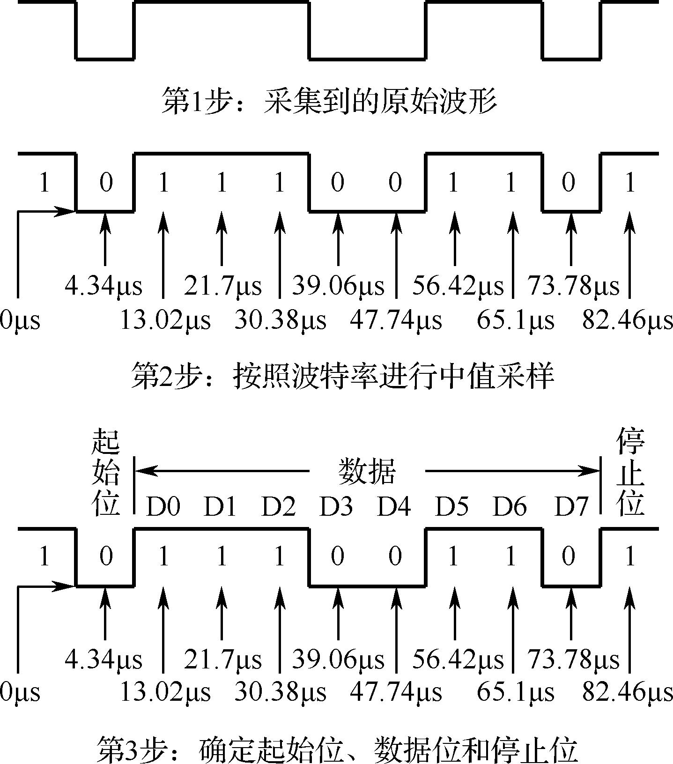
UART传输速率
由于UART采用异步串行通信，没有时钟线，只有数据线。那么，收到一个UART原始波形，如何确定一帧数据？如何计算传输的是什么数据？下面以接收到的一个UART波形为例，假设UART波特率为115200 bps，数据位为8位，无奇偶校验位，停止位为1位。
第1步，在RXD引脚获取UART原始波形数据

Slide 13
UART传输速率
第2步，按照波特率进行中值采样
每位的时间宽度为1/115200s≈8.68μs，将电平第一次由高到低的转换点作为基准点，即0μs时刻，在4.34μs时刻采样第1个点，在13.02μs时刻采样第2个点，依次类推

Slide 14
UART传输速率
第3步，确定起始位、数据位和停止位
采样的第1个点即为起始位，且起始位为低电平，采样的第2个点至第9个点为数据位，其中第2个点为数据最低位，第9个点为数据最高位，第10个点为停止位，为高电平。最终，接收到的数据即可确定为11100110。

Slide 15
“
电路原理
UART电路包含一个Type-C型USB接口、一块USB转串口芯片CH340N。
10.3

Slide 16
UART电路原理
USB Type-C接口
USB Type-C接口为51核心板供电，D+和D-网络为数据传输线，分别连接至CH340N芯片的UD+和UD-引脚。
CH340N
CH340N芯片可以实现USB通信协议和标准UART串行通信协议的转换。

Slide 17
“
串口中断
串口中断的中断编号为4，常用于处理数据接收操作。与串口中断相关的寄存器位有：
中断请求标志位
中断允许控制位
中断优先级控制位
10.4

Slide 18
串口中断请求标志
当串口满足接收或发送中断的触发条件时，将会由硬件对相应的标志位置位。
名称 | 描述 | 地址 | 位和名称
 |  |  | 7 | 6 | 5 | 4 | 3 | 2 | 1 | 0
SCON | 串口控制寄存器 | 0x98 | SM0 | SM1 | SM2 | REN | TB8 | TR8 | TI | RI
寄存器 | 位 | 名称 | 描述
SCON | 1 | TI | 串口发送中断请求标志位。 初始值为0。在工作模式0中，当8位数据发送结束时，由硬件置1。 在其他工作模式中，则在停止位开始发送时由硬件置1。
 | 0 | RI | 串口接收中断请求标志位。 初始值为0。 在工作模式0中，当数据接收结束时，由硬件置1。 在其他工作模式中，则在停止位开始接收时由硬件置1。 必须由软件清零

Slide 19
串口中断允许控制
串口中断允许控制位决定CPU能否响应串口中断。
名称 | 描述 | 地址 | 位和名称
 |  |  | 7 | 6 | 5 | 4 | 3 | 2 | 1 | 0
IE | 中断允许寄存器 | 0xA8 | EA | - | ET2 | ES | ET1 | EX1 | ET0 | EX0
寄存器 | 位 | 名称 | 描述
IE | 4 | ES | 串口中断允许位。 初始值为0，由软件置1或清零。 0：禁止串口中断； 1：允许串口中断

Slide 20
串口中断优先级控制
STC89C52系列微控制器具有4级优先级，其中与串口中断相关的寄存器和控制位如下。
名称 | 描述 | 地址 | 位和名称
 |  |  | 7 | 6 | 5 | 4 | 3 | 2 | 1 | 0
IP | 中断优先级控制寄存器 | 0xB8 | - | - | PT2 | PS | PT1 | PX1 | PT0 | PX0
IPH | 中断优先级控制寄存器（高位） | 0xB7 | PX3H | PX2H | PT2 | PSH | PT1H | PX1H | PT0H | PX0H
寄存器 | 位 | 名称 | 描述
IP | 4 | PS | 串口中断优先级控制位。 初始值为0，由软件置1或清零。 0：设置串口中断为低优先级； 1：设置串口中断为高优先级
IPH | 4 | PSH | 串口中断优先级控制位（高位）。 初始值为0，由软件置1或清零。 与PS共同决定串口中断优先级
PSH | PS | 中断优先级
0 | 0 | 最低（优先级0）
0 | 1 | 较低（优先级1）
1 | 0 | 较高（优先级2）
1 | 1 | 最高（优先级3）

Slide 21
STC89系列微控制器内部集成一个全双工串口通信模块，设有相互独立的接收、发送缓冲器，可以同时发送和接收数据，具有4种工作模式
“
串口工作模式
工作模式 | 功能
模式0 | 8位同步移位寄存器
模式1 | 10位帧格式UART，波特率可变
模式2 | 11位帧格式UART，波特率固定
模式3 | 11位帧格式UART，波特率可变
10.5

Slide 22
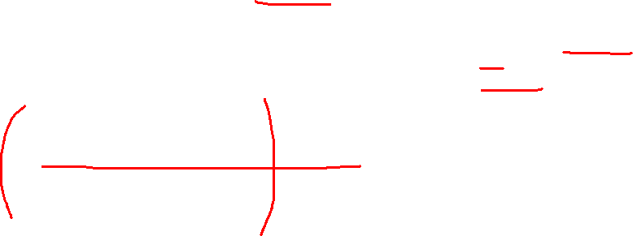
串口控制相关寄存器
名称 | 描述 | 地址 | 位和名称
 |  |  | 7 | 6 | 5 | 4 | 3 | 2 | 1 | 0
SCON | 串口控制寄存器 | 0x98 | SM0 | SM1 | SM2 | REN | TB8 | TR8 | TI | RI
PCON | 电源管理寄存器 | 0x87 | SMOD | SMOD0 | - | POF | GF1 | GF0 | PD | IDL
寄存器 | 位/位域 | 名称 | 描述
SCON | 7:6 | SM0、SM1 | 串口工作模式选择位。 初始值为0，由软件置1或清零。
 | 4 | REN | 串口通信接收允许位。 初始值为0，由软件置1或清零。 0：禁止串口接收； 1：允许串口接收
SM0 | SM1 | 工作模式 | 功能
0 | 0 | 模式0 | 8位同步移位寄存器
0 | 1 | 模式1 | 10位帧格式UART，波特率可变
1 | 0 | 模式2 | 11位帧格式UART，波特率固定
1 | 1 | 模式3 | 11位帧格式UART，波特率可变

Slide 23

串口控制相关寄存器
名称 | 描述 | 地址 | 位和名称
 |  |  | 7 | 6 | 5 | 4 | 3 | 2 | 1 | 0
SCON | 串口控制寄存器 | 0x98 | SM0 | SM1 | SM2 | REN | TB8 | TR8 | TI | RI
PCON | 电源管理寄存器 | 0x87 | SMOD | SMOD0 | - | POF | GF1 | GF0 | PD | IDL
寄存器 | 位 | 名称 | 描述
PCON | 7 | SMOD | 串口波特率选择位。 初始值为0，由软件置1或清零。 0：串口通信波特率不加倍 1：串口通信波特率加倍

Slide 24
串口工作模式1
数据格式
10位帧格式UART，包含1位起始位，8位数据位以及1位停止位
波特率
在工作模式1下，波特率由T1溢出率和SMOD位取值共同决定。
其中，SMOD位为串口波特率选择位，取值为0时， ，波特率不加倍；
取值为1时， ，即波特率加倍。
溢出率
其中， 为晶振频率，在51核心板上为12MHz。

Slide 25
串口工作模式1
假设目标波特率为4800，SMOD位取值为1
波特率
溢出率
编程方法
SCON = 0X50; //设置 串口 工作模式1，并打开接收允许
TMOD = 0X20; //设置 定时器1 工作模式2（8位自动重装定时器定时器）
PCON = 0X80; //设置 波特率加倍
TL1 = 0XF3; //设置 定时器1 计数初值，波特率为4800
TH1 = TL1; //设置 定时器1重装值
TR1 = 1; //打开计数器1

Slide 26
串口工作模式1
由于计算过程中涉及取整操作，因此实际波特率与4800存在偏差。在串口通信过程中，常用的波特率理论值有2400bps、4800bps、9600bps、19200bps等，但由于微控制器的主频，导致在传输过程中的波特率实际值与理论值有偏差
12MHz晶振
11.0592MHz晶振
计数初值 | 实际波特率 （单位：bps） | 最接近的标准波特率 （单位：bps） | 误差
0xCC | 1201.92 | 1200.00 | 0.16%
0xE6 | 2403.85 | 2400.00 | 0.16%
0xF3 | 4807.69 | 4800.00 | 0.16%
0xFA | 10416.67 | 9600.00 | 8.51%
0xFD | 20833.33 | 19200.00 | 8.51%
0xFF | 62500.00 | 62500.00 | 0.00%
计数初值 | 实际波特率 （单位：bps） | 最接近的标准波特率 （单位：bps） | 误差
0xE8 | 1200.00 | 1200.00 | 0.00%
0xF4 | 2400.00 | 2400.00 | 0.00%
0xFA | 4800.00 | 4800.00 | 0.00%
0xFD | 9600.00 | 9600.00 | 0.00%
0xFE | 14400.00 | 14400.00 | 0.00%
0xFF | 28800.00 | 28800.00 | 0.00%

Slide 27
数据接收
与串口接收操作相关的寄存器为SBUF，其地址为0x99。接收缓冲寄存器和发送缓冲寄存器在物理上是两个寄存器，但在逻辑上是一个寄存器。其中，接收缓冲寄存器只能读出而不能写入，发送缓冲寄存器只能写入而不能读出，两个缓冲寄存器可以共用一个地址0x99。
查询法
中断法
if(1 == RI) //当接收中断请求标志位被置位
{
Buffer = SBUF; //将数据从接收缓冲寄存器中取出
RI = 0; //清除接收中断请求位
}
…… //串口初始化
ES =1; //打开中断
EA=1;
void UART_Handler() interrupt 4
{
if( 1== RI) //当接收中断请求标志位被置位
{
buffer = SBUF; //将数据从串口数据缓冲寄存器中取出
RI = 0; //清除接收中断标志位
……
}
}

Slide 28
多字符接收
上述代码仅能接收单个字符。如果需要接收多个字符，可以利用缓冲数组、指针或队列等多种方法实现。此处以缓冲数组为例，假设定义了字符数组arrBuffer。
void UART_Handler() interrupt 4
{
static unsigned char s_iCounter=0; //定义计数变量
if(1 == RI)
{
arrBuffer[s_iCounter] = SBUF
RI = 0;
s_iCounter ++;
……
}
}

Slide 29
数据发送
当单片机执行一条写入SBUF寄存器的指令后，串口就会启动发送，此时利用TI位判断数据是否发送完毕。
SBUF = temp;
while(!TI)
{
}
TI = 0;
若要发送多个字符，则循环执行上述语句即可。
unsigned char arrString[]="Hello world "; //定义需要发送的字符串
unsigned char i; //定义循环变量
for(i=0;i<=12;i++) //发送arrString中的每个字符
{
SBUF = arrString[i];
while(!TI)
{
}
TI = 0;
}

Slide 30
“
实例与代码解析
10.6

Slide 31
Example
实例-串口收发
基于51核心板，编写程序通过串口实现数据的自收自发。
编程要点
（1）初始化串口中断。
（2）配置串口相关寄存器。
（3）根据波特率计算TH1与TL1的初值。
（4）在串口中断服务函数中，使用缓冲变量取出位于接收缓冲寄存器（SBUF）中的数据，并将其中的内容放入发送缓冲寄存器（SBUF）中，实现串口自收自发。

Slide 32
ASCII
单片机内部存储和表示英文字母和各类标点符号，需要借助一种通用的字节数据与字符之间的转换关系，即ASCII码。
ASCII值 | 控制字符 | ASCII值 | 控制字符 | ASCII值 | 控制字符 | ASCII值 | 控制字符
0 | NUL | 32 | (space) | 64 | @ | 96 | `
1 | SOH | 33 | ! | 65 | A | 97 | a
2 | STX | 34 | " | 66 | B | 98 | b
3 | ETX | 35 | # | 67 | C | 99 | c
4 | EOT | 36 | $ | 68 | D | 100 | d
5 | ENQ | 37 | % | 69 | E | 101 | e
6 | ACK | 38 | & | 70 | F | 102 | f
7 | BEL | 39 | ' | 71 | G | 103 | g
8 | BS | 40 | ( | 72 | H | 104 | h
9 | HT | 41 | ) | 73 | I | 105 | i
10 | LF | 42 | * | 74 | J | 106 | j
11 | VT | 43 | + | 75 | K | 107 | k
12 | FF | 44 | , | 76 | L | 108 | l
13 | CR | 45 | - | 77 | M | 109 | m
14 | SO | 46 | . | 78 | N | 110 | n
15 | SI | 47 | / | 79 | O | 111 | o
16 | DLE | 48 | 0 | 80 | P | 112 | p
17 | DC1 | 49 | 1 | 81 | Q | 113 | q
18 | DC2 | 50 | 2 | 82 | R | 114 | r
19 | DC3 | 51 | 3 | 83 | S | 115 | s
20 | DC4 | 52 | 4 | 84 | T | 116 | t
21 | NAK | 53 | 5 | 85 | U | 117 | u
22 | SYN | 54 | 6 | 86 | V | 118 | v
23 | ETB | 55 | 7 | 87 | W | 119 | w
24 | CAN | 56 | 8 | 88 | X | 120 | x
25 | EM | 57 | 9 | 89 | Y | 121 | y
26 | SUB | 58 | : | 90 | Z | 122 | z
27 | ESC | 59 | ; | 91 | [ | 123 | {
28 | FS | 60 | < | 92 | ＼ | 124 | |
29 | GS | 61 | = | 93 | ] | 125 | }
30 | RS | 62 | > | 94 | ^ | 126 | ～
31 | US | 63 | ? | 95 | _ | 127 | DEL

Slide 33
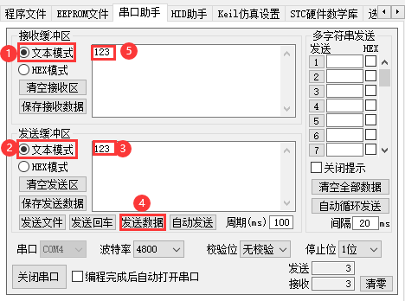
有关串口助手
接收缓冲区
“HEX模式”将接收到的二进制数据转换为十六进制
“文本模式”则将这些二进制数据转换为对应的ASCII字符
发送缓冲区
“HEX模式”默认发送区的内容都为十六进制，串口助手将这些数据转为二进制后通过串口发送。
“文本模式”则默认发送区的内容都为字符，串口助手将这些字符转换为二进制ASCII值后通过串口发送。

Slide 34
Tasks
应用实践
1．采用按键发送一串字符至串口助手。要求：每次按下KEY1后，能够发送“Hello World”至串口助手。
2．使用串口助手控制51核心板上的硬件。要求：能够使用数字“1”、“2”、“3”和“4”命令控制LED1、LED2、LED3和LED4打开或关闭。
3．在任务1的基础上，尝试使用使用“LED1”、“LED2”、“LED3”和“LED4”等类似的字符串命令控制LED1、LED2、LED3和LED4打开或关闭。
4．在任务3的基础上，通过串口助手发送4位数字，并且能在数码管上显示。
5．某些型号的单片机中没有串行口功能，需要采用软件模拟串行口。将51核心板上的P3.0和P3.1引脚用作普通I/O引脚，在不调用51核心板上硬件串口功能的前提下，能够实现与本章实验类似的串口收发功能。

